Slide 1

Thơ:
“Trăng rằm tháng tám”

Slide 2
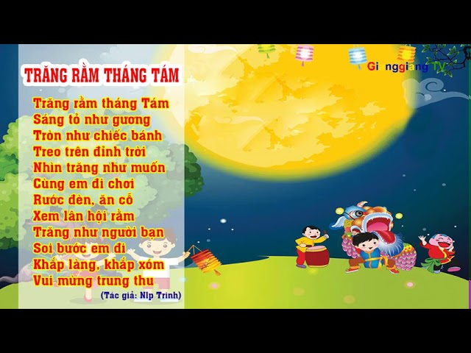

Slide 3

I.Mục đích - Yêu cầu:
1.Kiến thức - Trẻ biết tên bài thơ, hiểu nội dung bài thơ, trẻ thuộc bài thơ
- Qua bài thơ trẻ biết được mỗi khi có trăng tròn và đẹp nhất đó là ngày rằm tháng 8, là ngày tết trung thu
2. Kỹ năng
- Rèn kỹ năng đọc thơ diễn cảm, rõ lời, thể hiện được cử chỉ, điệu bộ, sắc thái theo lời thơ.
- Rèn kỹ năng ghi nhớ, mở rộng vốn từ giúp trẻ phát triển ngôn ngữ
3. Thái độ - Trẻ biết ý nghĩa của ngày tết trung thu.

Slide 4
II. Chuẩn bị:
1. Đồ dùng của cô
- Nhạc: Rước đèn dưới trăng.
- Tranh minh họa nội dung bài thơ
2. Đồ dùng của trẻ
- Trẻ ngồi hình chữ u

Slide 5
Câu hỏi đàm thoại
Cô vừa đọc bài thơ gì?

Slide 6
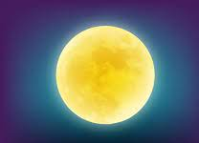
Bài thơ nói đến gì?

Slide 7
Nội dung bài thơ
Bài thơ nói về Trăng rằm tháng tám, trăng sáng như gương, trong như chiếc bánh,
ông trăng cùng các bạn nhỏ xem vui chơi, xem múa lân, đi chơi khắp làng xóm”

